Slide 1
Презентация по сравнению колыбельных
Выполнил:
Ученик 2 «В» класса СОШ №7 г.Туймазы
Поступов Р.С.

Slide 2
История создания музыкального произведения
"Колыбельная Светланы" была написана советским и российским композитором Тихоном Николаевичем Хренниковым для кинофильма «Гусарская баллада», автор текста- А. Гладков, исполнитель-Л.Голубкина.

Slide 3
Музыкальный анализ произведений
Колыбельная очень мелодичная, с ровным ритмом. Движение мелодии- низходящее, мелодия плавная , с умеренным темпом , тихим ладом и убаюкивающей интонацией.

Slide 4
История создания музыкального произведения
Композитор Евгений Крылатов написал музыку к мультфильму "Умка", автор текста — Ю. Яковлев, песню «Колыбельная медведицы» исполнила Аида Ведищева.

Slide 5
Музыкальный анализ произведений
Песня получилась простой и очень красивой.
Мелодия убаюкивающая, прозрачная , с чистым и хрустальным звучанием.

Slide 6
История создания музыкального произведения
Иоганнес Брамс написал колыбельную как часть симфонии в 1868г., она не предполагала написание слов.
Текст мелодия получила уже позже, когда композитор отправился в Германию и встретил молодую женщину, которая хотела петь для своего первенца. Так композитор и исполнил ее желание.

Slide 7
Музыкальный анализ произведений
Известнейшая «Колыбельная» Брамса, по справедливости причисляется к жемчужинам немецкого вокального искусства. Спокойная мелодия, для которой очень характерны «покачивающиеся» интонации — все это выразительно передает настроение тишины и умиротворенности.
Композитор как бы «переводит» песню в план камерной лирики, сохраняя связь с народными истоками.

Slide 8
Сравнение композиций
Все прослушанные композиции по-своему прекрасны и выразительны. Колыбельная И.Брамса –более классическая, звучная, с переливами и многозвучием.
«Колыбельная Светланы» более фольклорная, народная, мелодичная и нежная.
Колыбельная к мультфильму «Умка» убаюкивающая, протяжная, с хрустальными нотками и мягкими переходами.

Slide 9
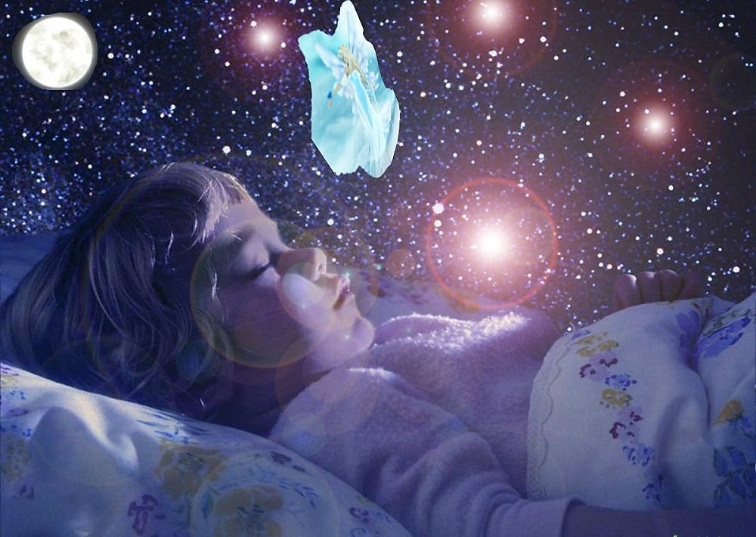
Мое отношение к прослушанной музыке
Мне была ближе и больше понравилась колыбельная из мультфильма «Умка».
Я знаю эту мелодию с детства – она очень лиричная, спокойная и убаюкивающая. Под нее очень приятно засыпать и мечтать о путешествиях в дальние страны.

Slide 10
Благодарю за внимание!

